Slide 1
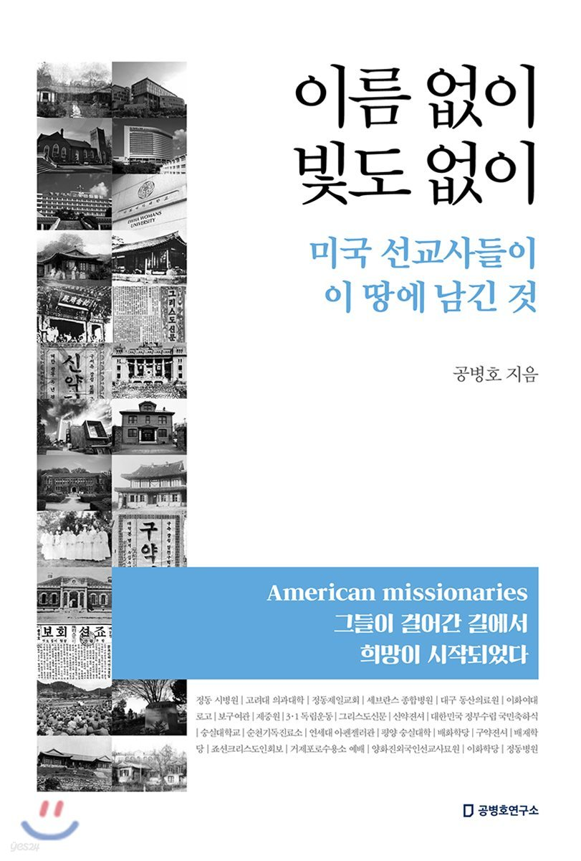
대한민국 기독교 문명사 내한 미국 선교사의 유산과 교훈
김용식 목사 (D. Miss.)

Slide 2
들어가면서: 한국 근대사에 친미 기독교가 미친 영향은 무엇인가?
대한민국 형성에 있어서 영향을 끼친 나라는 중국, 일본, 미국, 소련이다. 역사학자 함재봉은 이들의 영향력을 친중위정척사파, 친일개화파, 친미기독교파, 친소공산주의파라고 했다. 현 대한민국 문명의 기저는 친미기독교이다. 미국의 기독교, 미국의 민주공화주의, 미국의 자유 경제주의이다.
문화와 문명의 차이: 문화란 한 사회 구성원들의 (후천적으로 학습된) 생활 자체를 가리키지만, 문명은 지식과 기술의 발전 단계를 말하며 평가적인 의미도 가지고 있다.
문명화란 일반적으로 특정 집단이 물질적, 기술적, 사회조직적으로 발전해 기존의 관습이나 전통에서 벗어나는 것인데, 문명화는 선교사들이 복음뿐 아니라 자신들의 문화를 비기독교 백성들에게 가져다 주려는 의식적인 시도이기도 하다. 과거 서구 선교사들은 사람들을 문명화하고 기독교화하는 것을 그들의 소임으로 보았다. 리빙스턴은 선교적 모티브를 “3C”(Christ, Commerce, Civilization)로 보았는데, 당시 문명화는 선교의 한 측면으로 이해했다.
개신교를 받아들이는 것은 근대화만을 뜻하지 않는다. 세계관을 바꾸어 놓았다. 육적(물질), 혼적(이성), 영적(영성) 측면에 걸친 총체적 변혁이다.
한국 개신교는 현대 한국인들의 정치. 경제. 문화 체제의 하부 구조를 떠받치는 주춧돌 역할을 해왔다. 이제 내한 미국 선교사들이 한국과 한국인에게 남긴 15가지 유산과 교훈을 살펴보자.

Slide 3
1. 영적인 선물
선교사들은 귀신이나 악령의 불안감과 두려움으로부터 한국인들이 벗어나도록 도왔다.
조선과 구한말은 미신과 악령과 우상 숭배가 사람들을 지배하는 시대였다.
개신교 전파는 수천 년 미신과 귀신과 우상의 굴레 속에서 신음하던 한국인에게 영적인 세계관을 변화시키고, 영적인 힘을 부여한 대사건이다.
“진리가 너희를 자유롭게 하리라”(요 8:32)는 말씀처럼 믿는 자마다 영적인 자유로움을 얻을 수 있도록 도와준 것이 개신교가 준 첫 유산이자 선물이다. 그 선물을 전해준 사람들이 바로 개신교 선교사들이었으며, 이들 가운데 가장 큰 역할을 맡았던 사람들이 미국 선교사들이었다.

Slide 4
2. 가난의 질곡으로부터 안식
선교사들은 숙명 같은 절대 가난이란 엄혹한 현실로부터 자유롭도록 도왔다.
인간은 가난의 질곡을 어떻게 극복하는가? 비참한 현실을 어떻게 극복하는가? 성경은 세상을 바라보는 시각(세상관)에서 근원적 혁명을 일으킨다. 성경은 이 세상도 있지만 저 세상도 있다고 가르친다.
개신교는 예수 그리스도를 믿고 영접하면 영원한 생명을 얻을 수 있으며, 성경 말씀대로 살면 이 세상의 삶이 고단하더라도 저 세상에는 하늘의 면류관 같은 상급을 받을 수 있다고 가르친다.
당시 선교사들이 전한 성경 메시지는 이 세상에서 복 받고 잘 살자는 오늘날의 번영 신학과는 달랐다.아주 건강하고 깨끗하고 순수한 복음이었다.
개신교는 가난의 질곡 속에 있는 한국인들에게 안식처를 제공했다. 하늘나라에 대한 소망을 갖고 힘든 현실을 힘껏 이겨낼 수 있도록 도왔다.
1889년 2월 ‘종교 활동 금지령’이 내렸을 때, 한 여인이 메리 스크랜턴 선교사에게 한 말을 살펴보자.“제가 매 주일 와도 되겠는지요? 허락해주세요. 우리 집엔 쌀도 떨어졌고 땔감도 없으며 살림살이가 힘들고 어렵습니다. 하지만 여기 와서 좋은 말씀을 들고 아름다운 노래를 들을라치면 마음이 가벼워지네요. 제발 매 주일 오도록 허락해주세요.”

Slide 5
3. 자각하는 개인
선교사들은 자존하는 개인, 자립하는 개인, 협동하는 개인을 깨우치게 했다.
“그분은 제가 사람인 것을 가르쳐주셨습니다.” 남대문교회에서 순교자가 된 전덕기(전 상동교회 목사, 독립운동가, 1875-1914) 목사가 윌리엄 벤턴 스크랜턴 목사에게 한 말이다.
개신교는 자각하는 개인, 자존하는 개인, 자립하는 개인, 책임지는 개인 등과 같이 건강한 개인주의의 기초 덕목과 윤리를 가르친다. 혁명적인 인간관을 제시한다. 하나님이 모든 인간을 하나님의 형상을 따라 만들었다고 한다. 따라서 모든 인간은 하나님 앞에 평등하다는 것을 가르친다. 그리고 각자 하나님께로부터 받은 탤런트를 이용해서 하나님께 영광 돌리는 삶을 살아가는 것이 인간의 존재 이유라고 가르친다.
자존과 겸손과 자유와 책임 등은 근대 시민 사회가 꼭 필요로 하는 건강한 개인주의 정신의 구성 요소들이다. 이런 가치의 토대 위에서 개신교를 일찍부터 받아들였던 대부분의 유럽 국가들은 강국이 되었다. 한국이 산업화에 성공할 수 있었던 가치의 토대는 개인에 대한 자각을 제공한 선교사들로부터 크게 혜택을 받은 것이다.

Slide 6
4. 신분제 계급의 해체
선교사들은 신분에 따른 계급 제도를 해체하는 데 큰 역할을 했다.
하나님은 양반을 특별히 사랑하지 않는다. 그렇다고 평민을 특별히 더 사랑하지도 않는다. 성경은 하나님 앞에서 모두가 평등한 자라고 가르친다.
개신교는 만민평등 면에서는 가히 혁명적이었다. 신분, 남녀노소와, 관련해서 큰 변화를 몰고 왔다. 선교사들은 남녀를 차별하지 않고 여자들에게 동등한 권리를 보장하기 위해 나섰다.
서울 승동교회의 백정 출신 박성춘이 장로가 되는 일이나, 아들 박서양이 세브란스 1회 졸업생이 되어 모교에서 가르치는 일은 당시로서는 상상할 수 없는 일이었다.
지금은 모두가 당연히 여기는 만민 평등을 가능케 한 사람들이 선교사들이었다.

Slide 7
5. 민족의식의 고양
선교사들은 일제에 의한 부당한 지배를 극복해야 하고, 할 수 있다고 가르쳤다.
일제가 한국 침략의 합리성을 확보하려고 한국이 열등하고 고유 전통이 부재한다고 강변했지만 선교사들의 생각은 달랐다. 한국이 근대화에 뒤처지기는 했지만 고유한 문화 전통 역사를 갖고 있는 민족이라고 생각했다. 활달하고, 지적 능력이 뛰어나며 독창적이라고 봤다. 다만 게으름과 가난은 한국의 특성이라기보다 무능한 정치 운영으로 말미암은 것이라고 판단했다.
선교사로서 체류 기간이 길어질수록 한국인에 대해 깊은 애착과 미래 가능성을 믿는 선교사들이 늘어났다. 선교사들이 학교를 세워 근대 교육을 하는 것만으로도 민족적 자각과 자유와 독립 정신을 고취했다. 성경을 읽는 일이나 배우는 일만으로도 민족의식이 생겨날 수 밖에 없다.
일제는 기독교계의 민족의식 고취를 금하려고 사립학교법을 개정해 성경 교육과 종교 의식 금지, 미션 스쿨 설립을 방지한다. 1930년대에 들어서면서 신사 참배를 강요하고 거부하는 선교사들을 추방하지만, 선교사들이 남긴 유산 가운데 빼놓을 수 없는 것이 한국인들의 민족적 각성을 도운 일이다.

Slide 8
6. 건국의 초석과 정체성
선교사들은 신앙의 자유는 다른 자유들처럼 자유 체제에서만 가능함을 가르쳐주었다.
해방 후 한반도에 자유 진영과 공산 진영의 체제 대결은 시작되었고 지금도 그 대결은 끝나지 않았다. 해방 직후 이 땅에서 자유민주주의와 자유 시장 경제 체제를 근간으로 하는 나라가 만들어질 수 있는 가능성은 높지 않았다. 당시 미군이 한반도 절반이라도 서둘러 진주하지 않았다면 한국은 공산화의 길을 걸었을 것이다.
자유주의 체제는 우리 손으로 쟁취해 낸 것이 아니라 미국이 준 선물이다. 미군정이 그 목표를 달성하는데 지원을 아끼지 않았던 사람들이 선교사들이다. 한국 땅에서 활동했던 초기 선교사들의 2세들이 미군정의 통역이나 고문 등의 자격으로 참여한 덕분에 미군정이 한반도 절반에서 자유주의 체제를 구축할 수 있었다.
이들의 주요 기여 가운데 하나가 미국 유학파 출신 개신교 인사들을 적극 추천한 점이다.
조병옥, 윤보선, 장덕수, 김도연, 임영신, 박인덕, 이묘목 등을 미군정에 참여케 해서 미군정이 한국 상황을 인식하는데 결정적 영향을 끼치게 했다. 1946년 12월부터 1947년 8월까지 미군정청에 임명된 13명 중 7명이 개신교 신자였다.

Slide 9
7. 국가를 이끄는 지도자 육성
선교사들은 건국 초기에 큰 역할을 하는 인재 육성하는 데 도움을 주었다.
건물 세우고 도로 닦는 데는 오랜 시간이 걸리지 않지만, 인재를 키우는 일은 오랜 시간이 걸린다. 일제 치하 선교사들이 세운 학교들은 한국 지식인들을 낳는 산실 역할을 톡톡히 하고 있었다. 개신교는 일제 치하에서 한국 전체 중등 교육의 20-40% 담당해 왔다. 교회가 운영하는 4개의 전문대학(연희, 이화, 숭실, 배재)에서 4,000명 이상의 졸업생을 배출됐다.
개신교 선교사들이 세운 학교에서 배출한 인재들이 대한민국 건국 초기에 기둥이 되었다. 실례로 미군정 행정 고문 11명 중 6명(55%), 군정의 초대 한국인 국장 13명 중 7명(54%)이 기독교 신자였다. 입법 의원 90명 21명, 초대 제헌 의원 190명 중 38명이 개신교 신자였다. 당시 남한 개신교인 숫자는 한국인의 0.52%(약 10만 명)에 지나지 않았다.
개신교 신자 가운데 상당수는 선교사들이 세운 미션 학교에서 중고교를 다녔거나 전문학교를 다녔을 것이다.이들 가운데 일부는 직접 또는 간접적인 도움을 받아 미국에서 유학했다. 대표적인 인물이 안재홍, 이상재, 남궁억, 윤치호, 이승만 등이다. 어떤 이유에서든지 선교사들의 미션 스쿨이 반듯한 세계관을 가진 인재들을 배출함으로써 한국에 기여한 바가 크다.
미국 선교사들이 세운 학교가 대한민국이라는 나라의 정체성을 결정하는데 그 어떤 요소보다 중요한 역할을 한 것이다.

Slide 10
8. 미국과의 긴밀한 연결 고리
선교사들은 교육 인재 교역 등 모든 면에서 미국과 긴밀 관계를 형성하도록 도왔다.
2차 세계대전 후 전 세계를 휩쓸었던 정치 사조와 유행은 국가, 즉 권력 엘리트가 주도하는 계획에 대한 열망이었다. 이 열망이한쪽에는 공산주의의 약진을 낳고, 또 한쪽에는 복지주의의 유행을 낳았다. 당시 정치인들과 지식인들 대다수는 국가주의 신념으로 가득 차 있었다. 정부가 더 많은 인원과 물자를 동원하고 모두에게 유용한 목적을 달성하기 위해 이용하는 것은 사회 문제를 해결하는 데 최선책이라는 믿음이다.
이 믿음은 오늘날 이 땅의 정치인들에게서 흔히 만날 수 있다. 지금 우리는 사회주의와 공산주의, 복지주의의 폐해를 보고 있다. 그러나 1940년대와 1950년대에 한국이 자유주의 체재를 선택했다는 것은 거의 기적에 가깝다. 당시 한국은 역사적으로나 문화적으로 자유주의 전통이 없는 나라였지만, 우리가 자유 체재를 가질 수 있었던 데에는 내한 미국 선교사들의 도움이 컸다.
2차 세계대전 후에 세계는 두 진영으로 나눠졌다. 하나는 국가 개입 계획 신념을 현실에 적용하는 국가들과, 다른 하나는 이 신념의 그림자를 정확히 인식하고 가능한 정부 개입을 억제했던 국가들이다. 전자는 소련과 중공 계열의 나라들과, 복지 국가와 국가 대표 산업 육성책을 밀어붙인 영국과 프랑스 계열의 나라들이다. 반대쪽에 위치했던 나라는 미국이다. 미국이 추구했던 라인에 서 있었던 나라들이 무역과 수출을 중시해서 일어섰던 한국, 타이완, 홍콩, 싱가포르 등이다. 한국이 미국과의 연결 고리를 형성함으로써 한국이 문명국 대열에 설 수 있고, 교역 중심 국가로 성장할 수 있고, 물질적인 풍요를 누릴 수 있었던 것은 내한 미국 선교사들의 기여가 컸던 것을 부인할 수 없다.

Slide 11
9. 근대 시민 국가의 가치에 대한 이해와 확산
개신교가 이 땅에 전래되었을 때 한국인의 과제는 전근대적이고 봉건적인 사회의 모순을 극복하는 것이었다. 예를 들면 수탈, 가렴주구, 가난, 질병 등이 어우러진 그 시대 상황 말이다.
한말의 개신교는 선교사보다 성경을 먼저 보급했다. 그리고 주기도문, 십계명, 사도신경, 웨스트민스터 요리 문답 등 얇은 교리서를 번역 출판했다. 뿐만 아니라 당시 기독교 문서들은 제사 문제와 남존여비 등 사회 주제를 다루기도 했다.
1880년대 말부터 본격화되는 개신교 선교 활동은 근대 시민 사회의 등장에 중요한 역할을 했다. 근대 시민 사회는 3가지 축으로 구성된다. 하나는 정치적으로 민주주의 체제를, 다른 하나는 경제적으로 자본주의 체제를, 마지막으로 민족 중심 국가의 존립을 가능하게 하는 민족의식과 애국심이다. 선교사가 전하는 성경 말씀에는 봉건 시대를 살았던 사람들을 근대 시민으로 바꾸는 데 필수적인 내용들이 모두 들어 있다.
오래된 종교 경전을 읽거나 도덕 윤리 교재를 많이 읽더라도 근대 시민 사회 의식을 갖기는 힘들다. 그러나 선교사들이 읽히고 전한 성경은 다른 차원의 개화 즉, 의식의 개화를 갖게 했다.

Slide 12
10. 근대적 교육기관 설립과 인재 육성
선교사들은 굴지의 고등 교육기관과 사립 중고교를 설립해 한국에 남겼다
내한 미국 선교사의 선교기지가 있었던 곳에는 미국 선교 단체가 후원하는 교육기관이 세워졌다. 이런 기관 설립에 필요한 거액의 헌금을 내놓은 미국인 기부자들 있었다.
이화여대의 예를 들면, 1886년에 첫 학생은 한 명이었지만 1887년 말이 되면서 18명이 기숙사 생활을 했다. 설립자 메리 스크랜턴은 버려진 아이들을 먹이고, 재우고, 입히고, 가르치는 것부터 시작했다. 이 아이들의 후원자는 북감리교의 뉴잉글랜드 지부, 뉴욕 지부, 노스웨스턴 지부, 볼티모어 지부, 신시내티 지부 등 5개 지부였다.
1908년 한국 장로교 계통의 학교 현황은 전국에 소학교 542개, 남자중학교 11개, 여자중학교 5개, 대학교 2개였다. 1905-1908년 사이에 장로교 교회 수가 해마다 100-200개 가량 늘었는데, 교회가 설립한 기독교 학교 또한 해마다 비슷한 수로 늘어났다.
이 자료만으로도 개신교가 얼마나 학교 교육에 열정적이었는가를 확인할 수 있다. 미국 선교사들이 근대적 교육기관의 설립을 통해서 한국에기여한 것의 중요한 것은 아무리 강조해도 지나친 법이 없다.

Slide 13
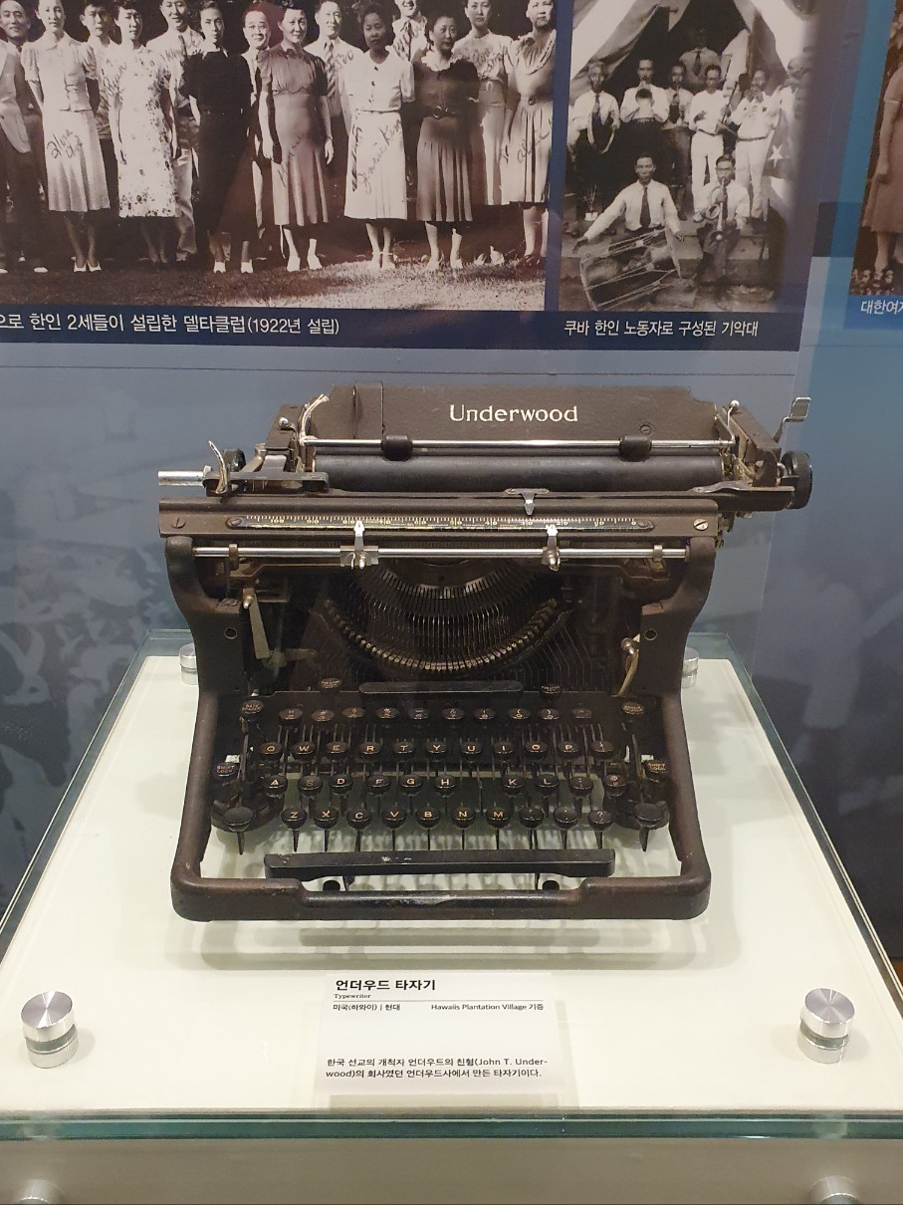

Slide 14
11. 서양 의료기관의 설립과 인재 육성
선교사들은 서양 의학에 기초한 굴지의 의료기관을 설립해 이 땅에 남겼다.
의료선교는 교육과 복음에 앞서 길을 여는 것이라고 믿는 선교사들이 많았다. 이들이 세운 병원은 주민들에게 실질적인 도움을 주었을 뿐 아니라 서양 문물 도입에 크게 기여했다.
선교 병원들은 선교 단체에서 파견된 선교사들이 선교기지를 세운 다음 맨 먼저 시작한 사업이었다. 민간 가옥을 구입 개조한 다음 진료소를 열었다. 그 진료소 환자가 늘어나면 독립된 병원으로 발전했다.
진료소를 확장하거나 독립 선교 병원을 만들 때 어김없이 거액의 기부금을 내놓는 미국 자선가들이 등장했다. 의료 선교사들과 해외 선교본부는 병원에 이들을 기념해 기부자의 이름을 붙였다. 미국 교단이 노력을 기울인 점도 있지만 기부자들이 보인 박애 정신이 한국의 근대 병원을 설립하는 데 큰 몫을 차지했다.
선교 단체들은 선교기지가 있는 전국의 주요 도시들에 1876-1901년까지 27개 선교 병원을 세웠다. 서울세브란스병원(1885), 이화여대병원(1887), 대구동산의료원(1897), 전주예수병원(1898), 광주기독병원(1905), 서울위생병원(1908), 안동성소병원(1909), 여수애양원(1909) 등이 있다. 병원 하나하나마다 수많은 기독 후원자와 단체가 보내준 크고 작은 기부금이 모여 이런 병원 시설을 건립할 수 있었다는 점을 우리는 잊지 않아야 한다.

Slide 15
12. 소외된 자에 대한 박애 정신
선교사들은 버려진 자들에 대한 박애 정신을 발휘해 인권을 배우도록 도왔다.
개화, 근대 문명화에는 깨달음이 함께한다. 미처 알지 못했던 것을 깨우치는 방법 중 하나가 타인의 행동을 보면서 깨닫는 것이다. 먼저 개화된 자들의 행동을 보면서 배우는 방법이다.
초기 선교사들이 정착하는 곳은 정동이었으며, 이곳은 궁궐이나 양반 저택, 외국 공사관들이 밀집한 지역이었다. 그러나 성 밖 분위기는 달랐다. 전염병에 걸려 격리 치료가 필요하지만 돈이 없는 환자들은 아현 고가도로가 있었던 애오개에 버려져 죽을 날을 기다려야 했다. 애오개는 어린 아이가 죽으면 가져다 버리는 곳이기도 했다.
이곳에 ‘서대문 시약소’ 혹은 ‘애오개 시약소’를 세워서 찾아가는 진료를 처음 시작한 의사가 북감리교선교사 윌리엄 스크랜턴이었다. 스크랜턴이 버려진 자를 거두어서 치료하자, 그곳에 환자 버리는 일이 크게 줄었다는 것이다. 그렇게 사람을 버리는 일이 옳지 않다는 생각을 가진 사람들이 늘어났다는 것이다. 이처럼 서양의 박애 정신을 한국인들에게 처음 체험하도록 가르친 사람들이 선교사들이었다.
내버려진 결핵 환자와 나환자에게 관심을 갖고 치료의 손길을 맨 먼저 내밀었던 사람들도 개신교 의료선교사들이었다. 예수를 제대로 믿으면 주변 사람들을 긍휼이 여기는 마음이 생겨난다. 내한 선교사들의 마음이 바로 그 마음이었다.

Slide 16
13. 문맹화의 탈피
선교사들은 한글 성경을 제작하고 배포해 성인 해독율을 끌어올렸다.
외솔 최현배는 말했다. “한글의 부흥, 정리 보급에 막대한 공헌을 끼친 점에서 예수교 선교사가 기여한 바를 우리가 잊어서는 안 된다. 성서가 조선 13도 방방곡곡에 퍼져 무수한 조선 민중이 문자적으로 빛을 보게 되었다.”
서구 선교사들은 선교를 할 때 성경을 그 나라로 언어로 번역하는 기본 원칙을 가지고 있었다. 이것이 개신교의 특성이기도 하다. 천주교가 세례를 통한 신과의 교통을 추구했다면, 개신교는 개개인이 직접 성경을 통해 신과 만날 수 있다는 것을 전제한다. 조선 땅에서 민중 지향적인 기독교와 문서 중심의 선교 활동의 접합점은 바로 한글이었다.
선교사들은 한글 교육을 이렇게 진행했다. 학교에서는 언문이란 별도 과목을 가르쳤다. 학교 밖, 즉 교회, 마을, 안방 등 전도 현장이라면 어디든 한글 교육을 했다. 한글 교육은 한글을 모르는 사람들이 성경이나 전도지를 읽을 수 있도록 돕기 위해 광범위하게 실시했다. 조선 땅에서 선교 활성화를 위한 그들의 노력은 부수적으로 문맹률 하락과 지식의 대중화라는 선물을 한국인에게 안겨주었다.

Slide 17
14. 공산화에 대한 방파제
선교사들은 한국이 냉전 하에서 공산주의의 재물이 되지 않도록 도왔다.
무산대중의 혁명을 유도하는 볼셰비키즘은 그 자체로만 보면 매력적일 수 있다. 자기 재산을 아끼는 것은 본능이지만 타인의 재산을 존중하는 것은 관습 전통 문화 교육을 통해서 배워야 하는 것이다. 한국은 자유주의 전통이 일천한 나라였기에 공산주의는 빠르게 전파될 수 있었다. 남의 것을 빼앗아서 공평하게 나눠야 한다! 모두가 잘 사는 사회여야 한다! 나라가 모든 것을 책임져야 한다! 이런 구호는 지금도 동조하는 사람들이 있는데 해방 정국에서는 더더욱 그랬을 것이다.
누가 그 방파제를 담당할 수 있었겠는가? 개신교 선교사들의 선교활동으로 일제 말엽의 한국 개신교 신자 수는 30여 만 명이었다. 유물론에 바탕을 두고 종교를 아편으로 몰아붙이는 공산주의자들과 개신교 신도들은 처음부터 함께할 수 없는 사이였다.
해방을 맞았을 때 북한에는 20여 만 명의 개신교 신자가 있었다. 개신교 신자들은 공산주의자들을 불신했다. 개신교 인사들을 구속하자 북한의 개신교 인사들은 월남하기 시작해서 남한 기독교화에 공헌했다.
좌익의 뿌리가 깊고, 만개할 수 있는 한국적 토양에서 선교사들이 뿌린 복음의 씨앗은 냉전 시대에 자유 대한민국을 지키는 한 축이 되어왔다. 사상적으로 혼란스런 지금도 대한민국을 지탱하는 중요한 축이 개신교 신자들이다.

Slide 18
15. 선교 대국
선교사들은 땅끝까지 복음을 전하는 또 하나의 큰 우군을 만들어 냈다.
2017년을 기준으로 한국 선교사 파송 수는 170개국, 2만 7,435명이다. 2010년 기준으로 전 세계에서 활동 중인 선교사는 40만 명이고, 이 가운데 미국 선교사 수가 13만 명을 차지한다. 인구나 경제력 등을 미뤄보면 한국의 선교사 파송 수는 상당히 많다.
오래 전에 미국 선교사들이 조선 땅의 이방인을 찾아와 복음의 씨앗을 뿌렸다. “한 알의 밀이 땅에 떨어져 죽지 아니하면 한 알 그대로 있고 죽으면 많은 열매를 맺느니라”(요 12:24)라는 말씀처럼 그들이 목숨을 버리면서까지 전한 복음으로 오늘날 한국그리스도인의 숫자가 1,000만 명에 가깝다. 양적인 팽창에 여러 부작용이 드러나기도 하지만 한국 교회의 성장은 눈부실 정도다.
오래 전 이 땅을 찾았던 선교사들처럼 우리나라 그리스도인 가운데 많은 사람이 세계 선교에 나서고 있고 교회마다 이를 지원하고 있다. 미국 선교사들이 찾았던 나라들 가운데 한국은 뿌린 씨앗이 가장 많은 소출을 낸 나라이다.

Slide 19
나가면서: 망각이 망하는 길이다
세월이 가면 많은 것은 잊히고 만다. 때로는 당연하게 여겨지고 만다. 근래 우리는 우리 역사에서 보기 드문 정도의 풍요로운 시대를 살아가고 있다. 하지만 근래에 우리 사회는 옛날을 많이 잊어버렸고, 지금 누리고 있는 것을 당연하게 여기는 경향이 너무 강하다.
개인이든 단체든 나라든 길이길이 번영되기를 원하거나 딱한 상황에 처하지 않도록 하려면 3가지를 늘 기억해야 한다.
첫째, 어려웠던 시절을 잊지 않고 기억하는 나름의 방법이 있어야 한다.
둘째, 조금 잘 나간다는 생각이 들 때 늘 미래를 준비하고 대비할 수 있어야 한다.
셋째, 모든 것이 변하므로 변화가 가져올 수 있는 위험으로 인해 어려움을 경험하지 않도록 대비책을 마련해야 한다(위험 관리).
한국 근대사는 하나님의 은혜가 함께한 시간이었다. 그 시간에 내한 미국 선교사들이 있었다. 이제 우리는 우리 자신에게 물어야 한다. “우리는 한국 근대사에 하나님의 축복의 통로였던 그들을 기억하고 지금 그들처럼 살고 있는가?”

Slide 20
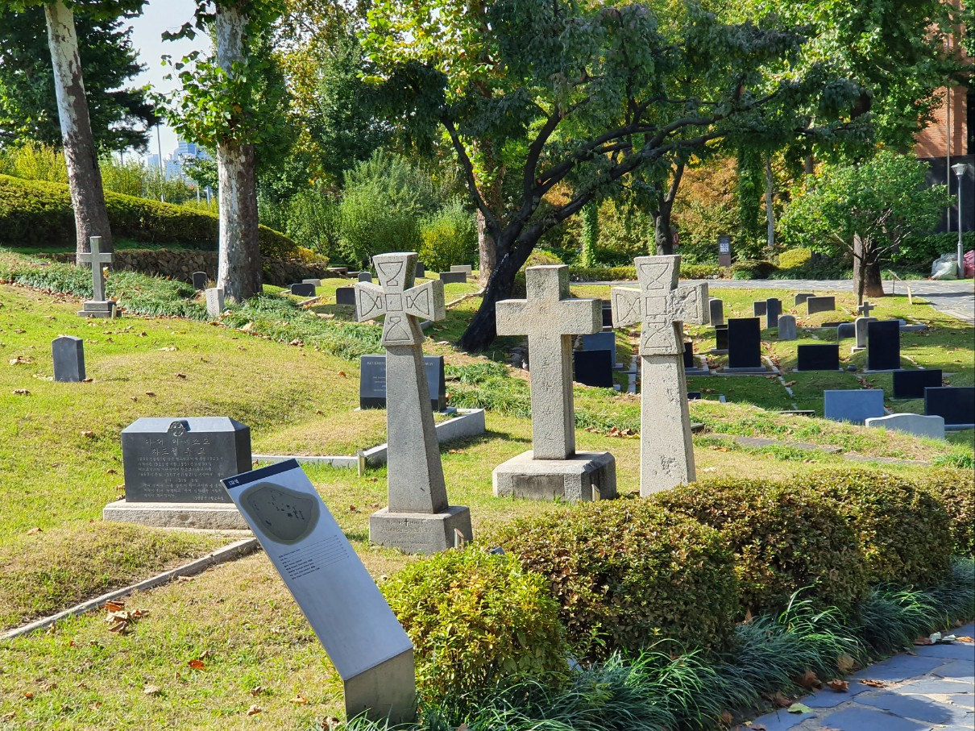
경청해주셔서 감사합니다.

